Slide 1
无线传感器网络（微课视频版）
乔建华 田启川 谢维成 主编
清华大学出版社

Slide 2
第1章
无线传感器网络概述

Slide 3
目录
1.1 无线传感器网络的发展 1.1.1 发展历程 1.1.2 无线数据网络 1.1.3 无线传感器网络
1.2 无线传感器网络的特点和性能指标
1.3 无线传感器网络的关键技术 1.3.1 关键技术 1.3.2 面临的挑战
1.4 无线传感器网络与物联网
1.5 无线传感器网络的标准化 1.5.1 ISO/IEC JTC1 WG7标准框架 1.5.2 lEEE 802.15系列相关标准 1.5.3 IEEE 1451系列相关标准
1.6 无线传感器网络的应用
习题1

Slide 4
重难点
1. 无线网络的分类 2. 无线传感器网络的特点、
性能指标和关键技术
3. 无线传感器网络的标准化
——lEEE 802.15系列相关标准 4. 无线传感器网络的应用

Slide 5
第1章 无线传感器网络概述
现代信息技术的三大基础是传感器技术、通信技术和计算机技术，无线传感器网络(Wireless Sensor Network，WSN)正是这三大技术结合的产物。
无线传感器网络综合了传感器技术、嵌入式计算技术、现代网络及无线通信技术、分布式信息处理技术等多种领域的先进技术，通过各类微型传感器对目标信息进行实时监测，由嵌入式计算资源对信息进行处理，并通过无线通信网络将信息传送至远程用户。
因此，无线传感器网络一经提出，便成为备受关注的、多学科高度交叉的、知识高度集成的前沿热点研究领域。

Slide 6
1.1 无线传感器网络的发展
1.1.1 发展历程
无线传感器网络研究起始于军事领域：
1978年，美国国防部高级研究计划局（DARPA）举办了分布式传感器网络研讨会，探讨了WSN的基本思路——网络技术、信号处理技术以及分布式算法等。
DARPA开始资助卡耐基梅隆大学进行分布式传感器网络的研究。1980年，DARPA启动了分布式传感器网络计划，后来又启动了传感器信息技术SensIT项目。
1993年，美国加州大学洛杉矶分校与罗克韦尔科学中心（Rockwell Science Center）合作开始了无线集成网络传感器（Wireless Integrated Network Sensors,WINS）项目——嵌入在设备、设施和环境中的传感器、控制器和处理器建成分布式网络，并能够通过Internet进行访问。成果：1996年发明的低功率无线集成微型传感器（LWIM）。
2001年，美国陆军提出了“灵巧传感器网络通信”计划——传感器节点→数据控制中心。稍后美军又提出了“无人值守地面传感器群”项目——灵活部署传感器。
20世纪80~90年代，无线传感器网络的研究主要集中在军事领域，成为网络战的关键技术；从90年代中期开始，美国和欧洲等发达国家和地区先后开始了大量的关于无线传感器网络的研究工作。

Slide 7
1.1 无线传感器网络的发展
在工商业领域中：
1995年美国交通部提出了“国家智能交通系统项目规划”——车速、车距、道路通行状况、行驶路线，事故自动联系抢救。
2002年5月，美国能源都与美国Sandia国家实验室合作——地铁、车站等场所的防范恐怖袭击的对策系统。
2002年10月，美国英特尔公司公布了“基于微型传感器网络的新型计算发展规划”——预防医学、环境监测、森林防火、海底板块调查、行星探测等领域。
2003年，美国国家自然科学基金委员会（ANSFC）制定了传感器网络研究计划，投资3400万美元，在加州大学成立了传感器网络研究中心，并联合加州大学伯克利分校和南加州大学等科研机构——相关基础理论的研究。
对传感器的应用程度能够大体反映出国家的科技经济实力。目前，从全球总体情况来看，美国、日本等少数经济发达国家占据了传感器市场70%以上份额，发展中国家所占份额相对较少。其中，市场规模最大的3个国家分别是美国、日本、德国，分别占据了传感器市场整体份额的29.0%、19.5%、11.3%。未来，随着发展中国家经济的持续增长，对传感器的研究与应用的需求也将大幅增加。

Slide 8
1.1 无线传感器网络的发展
我国在20世纪80~90年代将传感器技术列入国家重点攻关项目，开展了以机械、力敏、气敏、湿敏、生物敏为主的五大敏传感技术研究。
1999年，首次正式启动——中国科学院《知识创新工程试点领域方向研究》的“信息与自动化领域研究报告”中，无线传感器网络是该领域的五大重点项目之一。
20世纪90年代后期和21世纪初，出现了基于现场总线技术的智能传感器网络。
近年来，中国科学院、清华大学、南京大学、北京邮电大学等一批高校对无线传感器网络展开了相关的研究，并且取得了一定的研究成果。
无线传感器网络的不断广泛深入
发展依赖于各项相关技术的发展，从
传感器网络技术的发展过程可见一斑。
年代 | 连接 | 覆盖
1965~1979 | 直接连接 | 点覆盖
1980~1994 | 接口连接 | 线覆盖
1995~2004 | 总线连接 | 面覆盖
2005~至今 | 网络连接 | 域覆盖

Slide 9
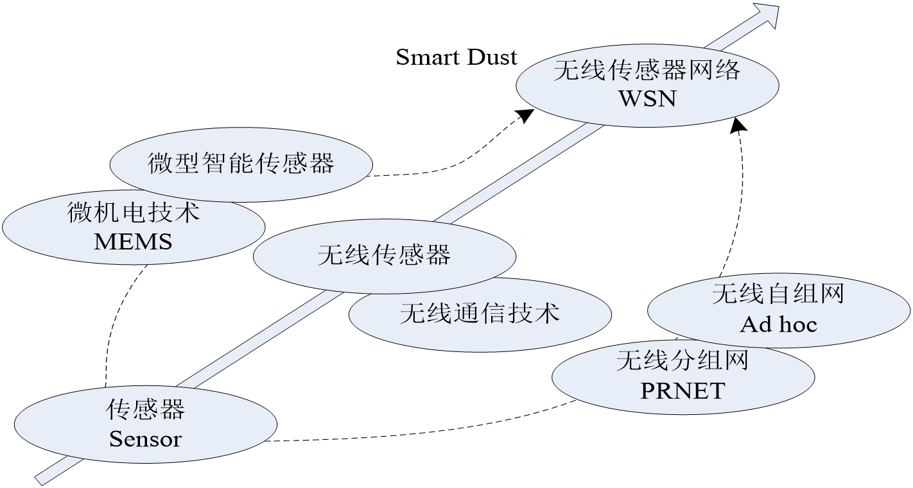
无线传感器网络技术发展的过程
1.1 无线传感器网络的发展
Notes:
无线传感器网络的研究有应用背景的需求，也有技术背景的支持。首先是基于传感器的发展，一方面微机电系统MEMS为传感器微型化、智能化、网络化提供了技术支持。同时借助嵌入式技术的发展，产生了微型智能传感器。另一方面，随着无线通信技术的发展，传感器间实现了无线通信，形成无线传感器。并且从无线分组网发展到无线自组网。也就是在传感器技术和通信技术的发展下，再加上嵌入式技术、网络技术、分布式数据处理等技术的综合发展，从而产生了无线传感器网络。因此说无线传感器网络是多学科高度交叉的、知识高度集成的研究领域。

Slide 10
1.1 无线传感器网络的发展
1.1.2 无线数据网络
无线数据网络主要分成两类：
一类是有基础设施的无线蜂窝网，此类网络需要有固定的基站。例如移动、联通和电信网络需要高大天线和大功率基站的支持。常见的有基础设施的网络为无线宽带网，包括GSM、CDMA、3G、Beyond3G、4G、WLAN(Wi-Fi)、WMAN(WIMax)等，都有固定的基站。一般地，该类网络的规划、部署、配置、管理、维护和运营都需要专门的管理机构来完成。
另一类是无基础设施的无线网络，又称无线自组织网络(Ad Hoc Network)，可分成无线传感器网络和移动Ad Hoc网络两类。它们都具备分布式特点，没有专门的固定基站，但能够快速、灵活和便利地组网，基本不用人为干预，以自组织方式完成组网。这类网络可以借助成熟的无线蜂窝网或有线网，将信息传递到更远的地方。

Slide 11
1.1 无线传感器网络的发展
1.1.2 无线数据网络
总的来说，由于覆盖范围、传输速率和用途的不同，无线网络可以分为无线广域网、无线城域网、无线局域网、无线个域网和无线体域网。
无线数据网络 | 通信载体 | 覆盖范围 | 传输速率 | 代表技术
无线广域网（WWAN） | 通信卫星 | 最大 | >2Mb/s | 3G、4G
无线城域网（WMAN） | 移动电话或车载装置 | 城市中大部分的地区 | 100Mb/s~1Gb/s | IEEE 802.20、IEEE802.16标准
无线局域网（WLAN） | 各工作站和设备之间 | 较小 | 11～56Mb/s | IEEE802.11、HomeRF
无线个域网（WPAN） | 同一地点终端与终端间 | <10m | >10Mb/s | IEEE 802.15、Bluetooth、ZigBee等
无线体域网（WBAN） | 人体身上 | 0～2m | 较低 | 蓝牙等

Slide 12
1.1 无线传感器网络的发展
1.1.2 无线数据网络
表1-1-3 WPAN的主要技术说明
关键技术 | 说明
IrDA(红外)技术 | 利用红外线进行通信，最高通信速率 115.2kbps，采用异步、半双工方式
超宽带(UWB)技术 | 基于IEEE 802.15.3的超高速、短距离无线接入技术，能实现每秒数百兆位的数据传输率
HomeRF技术 | 数字无绳电话技术与WLAN技术融合发展的产物，采用共享无线连接协议(SWAP)，工作在2.4GHz ISM频段
Bluetooth技术 | 采用分散式网络结构以及快速跳频和短包技术，支持点对点及点对多点的通信，采用时分双工传输方案
ZigBee | 短距离、低功率、低速率无线接入技术，工作在2.4GHz ISM频段，速率 20~250kbps，传输距离10~100m

Slide 13
1.1 无线传感器网络的发展
1.1.2 无线数据网络
表1-1-4 WPAN主要技术的技术指标
技术指标 | Bluetooth | HomeHF | IrDA | UWB | ZigBee
工作频段 | 2.4GHz | 2.4GHz | 红外线 | 3.1~10.6GHz | 2.4GHz
传输速率 | 1~50Mbps | 6~10Mbps | 16Mbps | 480Mbps | 20~250kbps
通信距离 | 10~240m | 50m | 1m | 10m | 10~100m
应用前景 | 好 | 中 | 一般 | 好 | 好
IEEE、ITU和HomeRF等组织都致力于WPAN标准的研究，其中IEEE组织对WPAN的规范标准主要集中在IEEE 802.15系列。

Slide 14
1.1 无线传感器网络的发展
1.1.3 无线传感器网络
概念——无线传感器网络是由大量部署在监测区域内的、具有无线通信与计算能力的微小、廉价传感器节点，通过自组织方式构成的能根据环境自主完成指定任务的分布式智能化网络系统。
技术——传感器技术（实时监测、感知和采集各种环境和检测对象的信息）
嵌入式计算技术（处理信息）
现代网络及无线通信技术（传输信息）
分布式信息处理技术（分布、协同处理）等
——真正实现“无处不在的计算”理念
作用——无线传感器网络的作用是协作地感知、采集和处理网络覆盖区域中被感知对象的信息并发送给监测者。无线传感器网络的作用主要包括三个方面：信息感应、信息通信和信息计算(包括硬件、软件、算法)。
三要素——无线传感器、感知对象和监测者构成了无线传感器网络的三个要素。无线传感器能够获取监控不同位置的物理或环境状况(例如温度、声音、振动、压力、运动或污染物)；感知对象是指在监测区域内的需要感知的具体信息载体；监测者不仅包括观测者，还包括监测信息处理中心的软硬件等系统。

Slide 15
1.2 无线传感器网络的特点和性能指标
无线传感器网络的基本结构
Notes:
我们看一下无线传感器网络的基本组成结构，它由传感器节点、汇聚节点和管理节点组成。传感器节点可以部署在任意的监测区域，像山体、桥梁、井下等人员不易到达、危险的区域，每个传感器节点包括采集模块、处理模块、通信模块等，可以制作成硬币大小，所以称为智能尘埃。每个节点将采集的数据通过无线通信方式多跳最后传到汇聚节点。汇聚节点就可以通过互联网或卫星连接到用户，就是管理节点。这就是无线传感器网络的组成结构。

Slide 16
1.1 无线传感器网络的发展
1.1.3 无线传感器网络
移动Ad hoc网(mobile Ad hoc network)是一个由几十到上百个节点组成的、采用无线通信方式的、动态组网的多跳移动性对等网络。目的是通过动态路由和移动管理技术传输具有服务质量要求的多媒体信息流。通常节点具有持续的能量供给。
无线传感器网络和移动AdHoc 网络的差异：
1）节点规模
移动 Ad Hoc 网络一般由几十个到上百个节点组成，节点数量比较少，采用的通信方式是无线的、动态组网的、多跳的移动性对等网络，大多数节点移动。WSN节点数量众多，且大多固定。
2）节点部署
移动Ad Hoc 网络的节点部署采用较成熟的自组织路由协议，移动Ad Hoc 网络中的节点具有强烈的移动性，网络拓扑结构是动态变化的；而无线传感器网络的节点在部署完成后，大部分的节点不会再移动，网络拓扑基本是不变的。
3）工作模式
移动Ad Hoc网络中任意两个节点之间都是可以相互通信的，即一对一的通信模式，网络的路由协议是以信息传输为主要目的的；无线传感器网络中的终端节点是将数据传输到上一层路由节点或者汇聚节点，即多对一的通信模式，路由协议是以数据为中心设计的。

Slide 17
1.1 无线传感器网络的发展
表1-1-2 无线传感器网络与Ad Hoc网络比较
比较指标 | 无线传感器网络 | 无线Ad Hoc网络
节点功能 | 节点监测周围环境事件，检测区域的事件可以激活无线传感器网络 | 无感知行为，网络通信由用户应用管理
节点尺寸 | 节点尺寸微小 | 节点较大(如PDA、LAPTOPS等)
节点能量 | 节点电能、处理能力有限 | 有固定的电能供给
节点成本 | 节点成本低 | 节点成本较高
节点维护 | 节点部署一次成形，节点维护与失效处理困难 | 节点维护相对方便，节点供电可以更换电池
节点寿命 | 节点寿命与节点附带的电池有关 | 节点电池可以更换
节点密度 | 节点密度高，冗余度大 | 低密度、低冗余
通信距离 | 短距离通信(3~30m) | 长距离传输(10~500m)
节点处理和存储能力 | 节点处理能力和存储能力有限 | 节点处理能力、存储能力较强
节点工作时间 | 节点周期性处于工作、休眠状态 | 节点大部分时间监听无线信道
通信目标 | 以数据为中心的通信方式；数据包目的根据采集的数据属性而定 | 用户间根据需求进行通信
通信连续性 | 非连续通信，只在检测到数据时才进行通信 | 大部分持续通信，如媒体数据流
通信带宽 | 低带宽(1~250Kbit/s) | 高带宽(如IEEE 802.11x 达到1~54Mbit/s)
网络应用 | 网络操作面向任务 | 网络运行面向应用

Slide 18
1.2 无线传感器网络的特点和性能指标
目前，常见的无线网络包括移动通信网、无线局域网、蓝牙网络、Ad hoc网络等，与这些网络相比，无线传感器网络具有以下特点：
（1）传感器节点体积小，电源能量有限，传感器节点各部分集成度很高。节能是设计的重要考虑目标之一。
（2）计算和存储能力有限——价格低，功耗小，处理能力弱，存储容量小。
（3）通信半径小，带宽低——通信覆盖范围只有几十米，“多跳”传输，降低功耗；传输数据经过节点处理，流量小，带宽低，1~100kbit/s。
（4）无中心和自组织——节点地位平等，无预先制定的中心；分布式算法，协调配合，自动组织网络→健壮性和抗毁性。
（5）网络动态性强——三要素一旦有变化，路径随之变化，可重构和自调整。
（6）传感器节点数量大且具有自适应性——节点密集、数量巨大，拓扑结构变化快，软硬件必须高健壮性和容错性，通信协议具有可重构和自适应性。
（7）以数据为中心的网络——核心是感知数据，以感知数据和处理数据为中心。

Slide 19
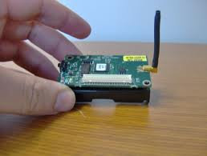
1.2 无线传感器网络的特点和性能指标
性能评估指标：网络的工作寿命、网络覆盖范围、网络搭建的成本和难易程度、网络响应时间。
这些评定指标之间是相互关联的，通常为了提高其中一个指标必须降低另一个指标，如降低网络的响应时间性能可以延长系统的工作寿命。这些指标构成的多维空间可以用于评估一个无线传感器网络系统的整体性能。
微型化
低成本
低功耗
灵活性
鲁棒性

Slide 20
1.3 无线传感器网络的关键技术
1.3.1 关键技术
1）拓扑控制
拓扑（Topology）是把网络中的设备抽象为一个点，把传输介质抽象为一条线，由点和线组成的几何图形，它只考虑物体间的位置关系而不考虑它们的形状和大小。通过拓扑控制自动生成的良好的网络拓扑结构，能够提高路由协议和MAC协议的效率，可为数据融合、时间同步和目标定位等很多方面奠定基础，有利于节省节点的能量来延长网络的生存期。
Notes:
我们先看第一项技术：拓扑控制。 拓扑（Topology）是把网络中的设备抽象为一个点，把传输介质抽象为一条线，由点和线组成的几何图形，它只考虑物体间的位置关系而不考虑它们的形状和大小。例如右边这个图，每个士兵身上都装配有传感器节点，我们把每个节点看做一个点，节点间的传输看作一条线，这样形成的图形就是这个网络的拓扑结构。当士兵位置发生变化时，拓扑结构也要随之变化。因此网络的拓扑结构反映出网中各实体的结构关系，这是建设网络的第一步，是实现各种网络协议的基础，它对网络的性能，系统的可靠性与通信费用都有重大影响。通过拓扑控制自动生成的良好的网络拓扑结构，能够提高路由协议和MAC协议的效率，可为数据融合、时间同步和目标定位等很多方面奠定基础，有利于节省节点的能量来延长网络的生存期。例如右边这个图，士兵的不同位置对应一种拓扑结构。相对位置发生变化网络拓扑也随之变化。

Slide 21
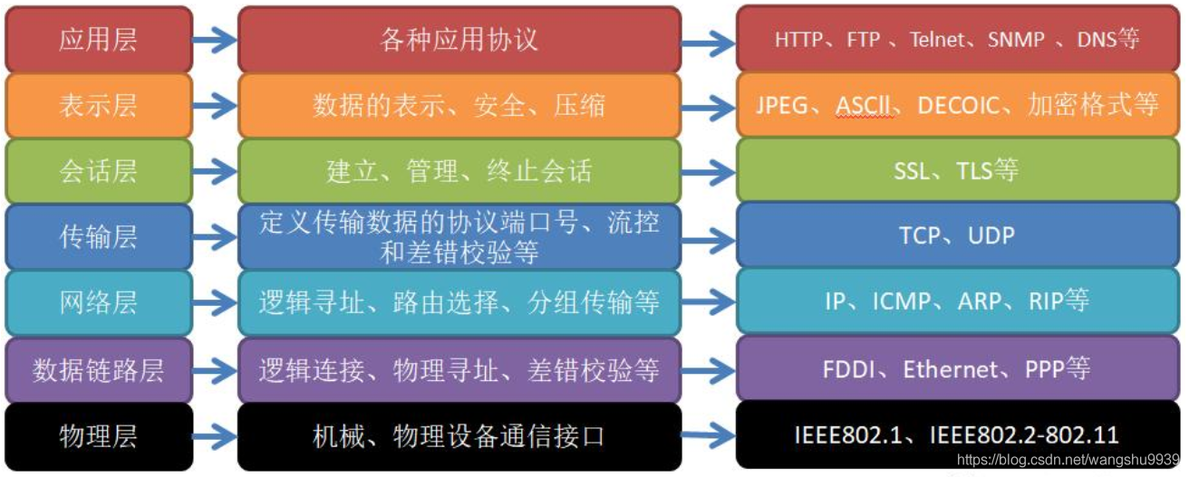
1.3 无线传感器网络的关键技术
1.3.1 关键技术
2）通信协议
协议是通信双方为了实现通信而设计的约定或通话规则。传感器网络协议负责使各个独立的节点形成一个多跳的数据传输网络，目前研究的重点是网络层协议和数据链路层协议。网络层的路由协议决定监测信息的传输路径；数据链路层的介质访问控制用来构建底层的基础结构，控制传感器节点的通信过程和工作模式。
Notes:
第二项技术：通信协议。下图是国际标准化组织ISO定义的开放式系统互联网络参考模型OSI，它定义的网络互联的七层框架，每一层实现各自的功能和协议。

Slide 22
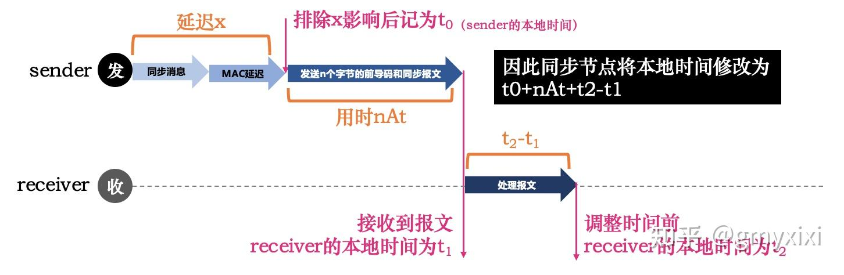
1.3 无线传感器网络的关键技术
1.3.1 关键技术
3）时间同步
时间同步是需要协同工作的传感器网络系统的一个关键机制。例如，测量移动车辆速度需要计算不同传感器检测事件时间差，通过波束阵列确定声源位置节点间时间同步。Internet上广泛使用的网络时间协议（Network Time Protocol，NTP）和全球定位系统（Global Position System, GPS）都不适合应用在传感器网络中。

Slide 23
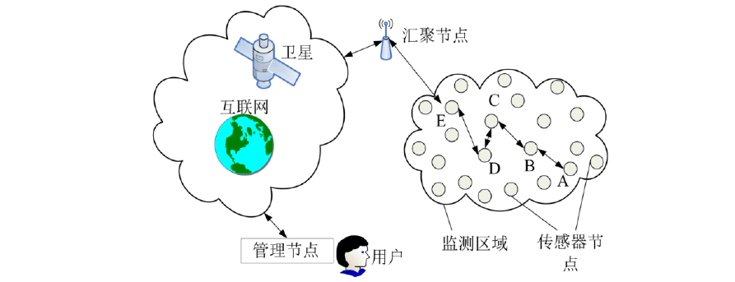

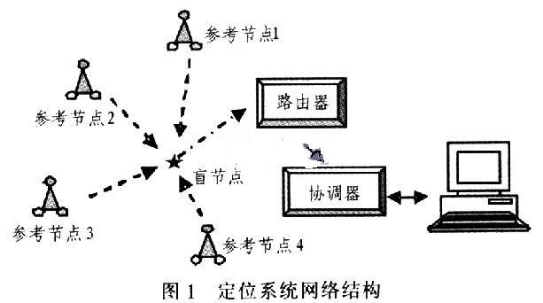
1.3 无线传感器网络的关键技术
1.3.1 关键技术
4）定位技术
位置信息是传感器节点采集数据中不可缺少的部分，没有位置信息的监测消息通常毫无意义，确定事件发生的位置或采集数据的节点位置是传感器网络最基本的功能之一。为了提供有效的位置信息，随机部署的传感器节点必须能够在布置后确定自身位置。定位机制必须满足自组织性、健壮性、能量高效、分布式计算等要求。

Slide 24
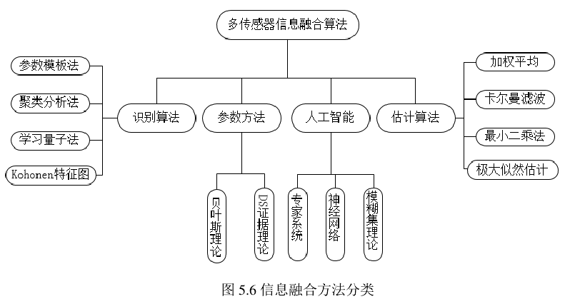
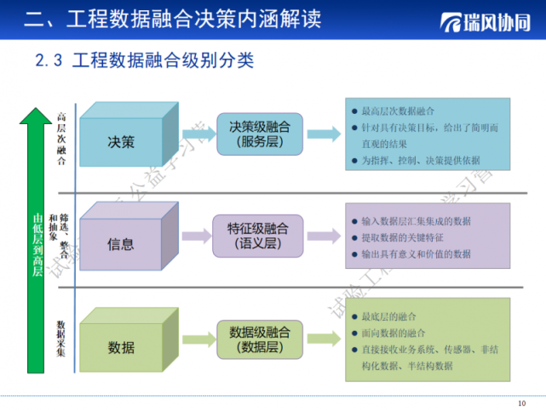
1.3 无线传感器网络的关键技术
1.3.1 关键技术
5）数据管理
传感器网络存在能量约束。减少传输的数据量能够有效节省能量，因此在从各个传感器节点收集数据的过程中，可利用节点的本地计算和存储能力处理数据的融合，去除冗余信息，从而达到节省能量的目的。

Slide 25
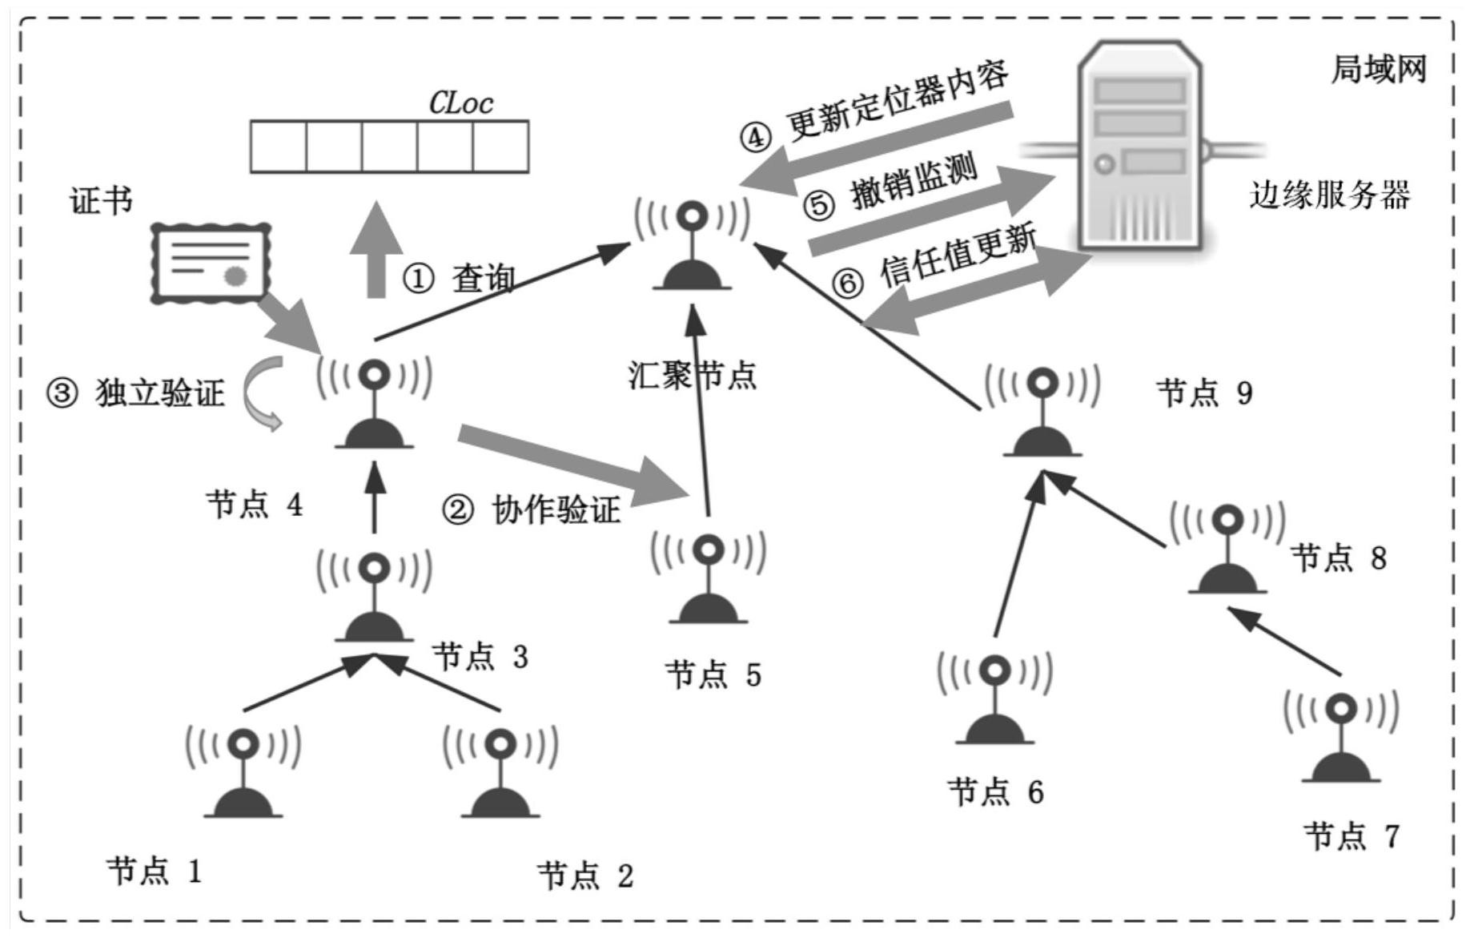
1.3 无线传感器网络的关键技术
1.3.1 关键技术
6）网络安全
无线传感器网络作为任务型的网络，不仅要进行数据的传输，而且要进行数据采集和融合、任务的协同控制等。如何保证任务执行的机密性、数据产生的可靠性、数据触合的高效性以及数据传输的安全性，就成为无线传感器网络安全问题需要全面考虑的内容。
一种大规模无线传感器网络协同身份验证方法

Slide 26
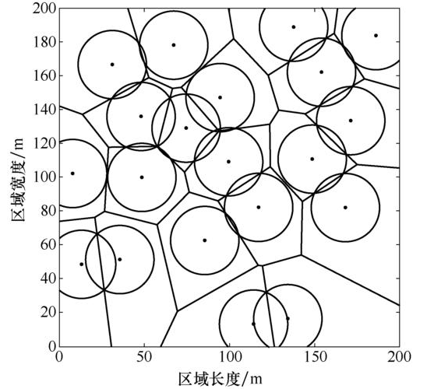
1.3 无线传感器网络的关键技术
1.3.1 关键技术
7）覆盖与连通
覆盖与连通问题是无线传感器网络配置首先面临的基本问题，因为传感器节点可能任意分布在配置区域，它反映了一个无线传感器网络某区域被监测和跟踪的状况。网络配置中的覆盖与连通问题是无线传感器网络设计和规划需要面临的一个基本问题之一。
Notes:
覆盖与连通是无线传感器网络的两个最基本的问题。无线传感器网络的覆盖是指通过所有节点能够对整个目标区域进行监测，从而达到信息采集的目的。连通指的是任意两个节点之间都能够进行通信，这是节点自组织形成网络的前提。覆盖与连通不仅决定了一个无线传感器网络能否正常工作，还在很大程度上影响着整个网络的能耗、生存时间和服务质量等重要参数。因此，网络配置中的覆盖与连通问题是无线传感器网络设计和规划需要面临的一个基本问题之一。

Slide 27
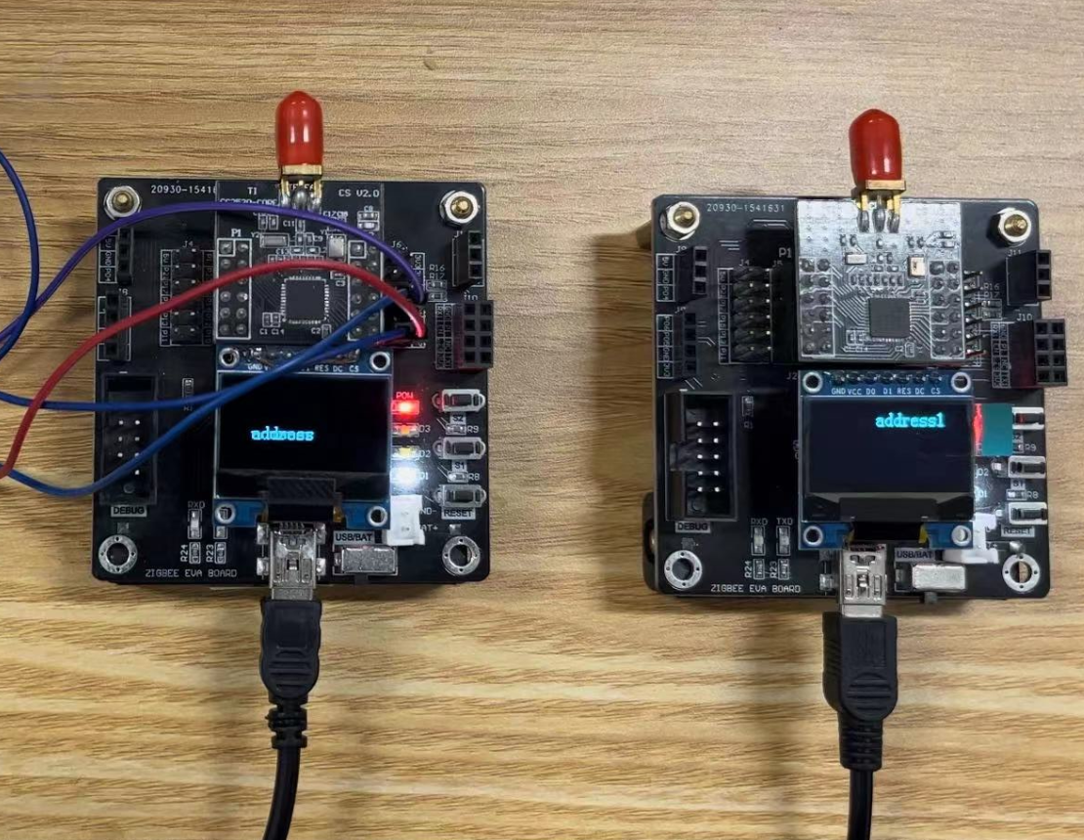
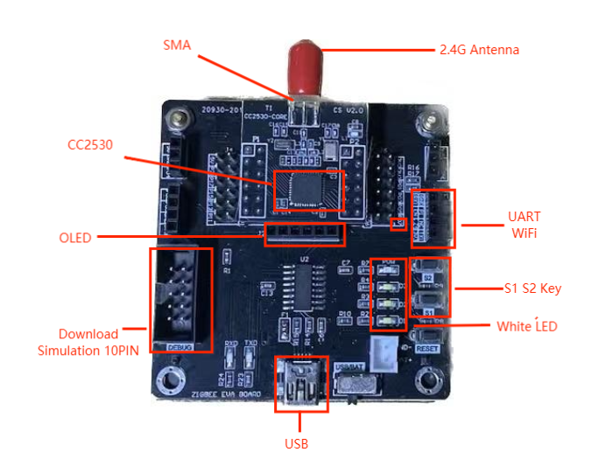
1.3 无线传感器网络的关键技术
1.3.1 关键技术
8）软硬件集成技术
传感器节点是无线传感器网络的基本构成单位，由其组成的硬件平台和具体的应用要求密切相关，因此节点的设计将直接影响到整个无线传感器网络的性能。
传感器节点通常是一个微型的嵌入式系统，构成无线传感器网络的基础层支持平台。传感器节点兼顾传统网络节点的终端和路由器双重功能，负责本地信息收集和数据处理，以及对其他节点转发来的数据进行存储、管理和融合等处理，同时与其他节点协作完成一些特定任务。而汇聚节点连接无线传感器网络与互联网等外部网络，需要实现两种协议栈之间的通信协议转换。因此，节点的软、硬件设计是一项高密集、多任务的高度集成的技术。

Slide 28
1.3 无线传感器网络的关键技术
1.3.2 面临的挑战
（1）无中心和自组网特性——数量巨大，随时变化
在无线传感器网络中，所有节点的地位都是平等的，没有预先指定的中心，各节点通过分布式算法来相互协调，在无人值守的情况下，节点就能自动组织起一个测量网络。因为没有中心，所以网络不会因为单个节点的脱离而受到损害。
（2）网络拓扑的动态变化性——无法预测
网络中的节点处于不断变化的环境中，它的状态也在相应地发生变化，加之无线通信信道的不稳定性，网络拓扑也在不断地调整变化，而这种变化方式是无人能准确预测出来的。
（3）传输能力的有限性——低带宽，干扰，衰减
无线传感器网络通过无线电波进行数据传输，虽然省去了布线的烦恼，但是相对于有线网络，低带宽则成为它的天生缺陷。同时，信号之间还存在相互干扰，信号自身也在不断地衰减。不过因为单个节点传输的数据量并不算大，所以这个缺点还是能忍受的。

Slide 29
1.3 无线传感器网络的关键技术
1.3.2 面临的挑战
（4）能量的限制——大多无法补充能量，低功耗
为了测量真实世界的具体值，各个节点会密集地分布于待测区域内，人工补充能量的方法已经不再适用。每个节点都要储备可供长期使用的能量，或者自己从外面汲取能量。
（5）安全问题——无线信道、有限能量、分布式易受攻击
无线信道、有限的能量、分布式控制使得无线传感器网络更容易受到攻击。被动窃听、主动入侵、拒绝服务则是这些攻击的常见方式。因此，安全性在网络的设计中至关重要。

Slide 30
1.4 无线传感器网络与物联网
物联网（Internet of Things，loT）是在互联网的基础上,将其终端延伸和扩展，在物品之间进行信息交换和通信的网络概念。
具有代表性的物联网定义为：物联网是指通过信息传感设备，按照约定的协议，把任何物品与互联网连接起来,进行信息交换和通信，以实现智能化识别、定位、跟踪、监控和管理的一种网络。它是在互联网基础上延伸和扩展的网络。
一般认为，狭义上的物联网指连接物品到物品的网络，实现物品的智能化识别和管理。广义上的物联网则可以看作是信息空间与物理空间的融合，将一切物品数字化、网络化,在物品之间、物品与人之间、人与现实环境之间实现高效信息交互方式，实现物理世界与信息世界的无缝连接,是一种将物-人-社会相连的庞大的网络系统。

Slide 31
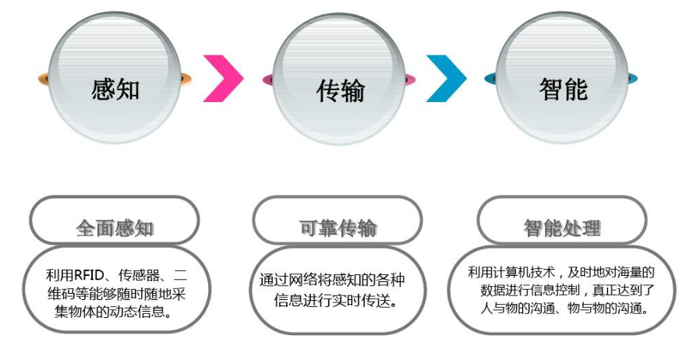
1.4 无线传感器网络与物联网
物联网的基本特征可概括为：全面感知、可靠传输和智能处理。
全面感知是利用射频识别、二维码、传感器等感知、捕获、测量技术随时随地对物品进行信息采集和获取。
可靠传输是通过将物品接入信息网络，依托各种通信网络，随时随地进行可靠的信息交互和共享。
智能处理是利用各种智能计算技术,对海量的感知数据和信息进行分析并处理,实现智能化的决策和控制。

Slide 32
1.4 无线传感器网络与物联网
一般可以将物联网分为三层：感知层、网络层和应用层。
感知层实现物品的信息采集、捕获和识别；
网络层是异构融合的通信网络，包括现有的互联网、通信网、广电网，以及各种接入网和专用网，通信网络对采集到的物品信息进行传输和处理；
应用层面向各类应用实现信息的存储、数据的挖掘、应用的决策等，涉及海量信息的智能处理、云计算、中间件、服务发现等多种技术。
图1-4-2 物联网层次结构模型

Slide 33
1.4 无线传感器网络与物联网
在物联网概念如日中天的今天，无线传感器网络和RFID常常被人们与物联网等同到一起，无线传感器网络似乎成为物联网的别名。实际上，WSN仅仅是物联网推广和应用的关键技术之一，早在物联网提出之前WSN已经得以应用。WSN与物联网在网络架构、通信协议、应用领域上都存在着不同。在物联网这样特殊的大环境下，WSN必须与物联网中的其他关键技术相结合，多技术的融合研究发展才能推动物联网的快速应用。
图1-4-3 物联网三层结构模型

Slide 34
1.4 无线传感器网络与物联网
传感网和物联网都是指连接大量物体和设备的网络系统，但它们在实现方式、应用场景和技术架构等方面有一些区别。 传感网是一种基于传感器和无线通信技术的网络系统，强调的是技术和设备，是从技术和设备的角度对事物进行表述，必须要有传感器的参与且是以无线连接的方式相连的电子设备组成的通讯网络系统才算是传感网。它可以实现对物体和环境的实时监测和控制，通常被应用于环境监测、智能交通、智能家居等领域。传感网的设备是传感器，突出的是传感器技术和传感器设备，它建立的目的是更多地获取海量的信息。 物联网是一种更加广泛的网络系统，只要物与网连接就可以称之为物联网。它不仅包括传感器和设备，还包括物品、人员和信息等各种元素，强调的是物与物之间的连接，是从物的层面上对事物进行表述，接近于物的本质属性。物联网的目标是实现物品之间的智能互联和协同，物联网的设备是所有物体，突出的是一种信息技术，它建立的目的是为人们提供高层次的应用服务。 从细节上来说，传感网也称为传感器网。构成传感器网主要有两种模块，一种是“传感模块”，一种是“组网模块”。传感网更加注重对物体信号的感知，比如感知物体的状态、外界环境信息等。而物联网却更注重对物体的标识和指示，如果要标识和指示物体，就要同时用到传感器、一维码、二维码及射频识别装置。从这个层面来看，传感网可以看作是物联网的一个子集，它是物联网的一种实现方式。它们之间的关系是局部与整体的关系，也就是说物联网包含传感网。
Notes:
传感网与物联网到底有什么不同？我们来看一下。或者说传感网和物联网本质上是一种东西，只是叙述的侧重点不同。

Slide 35
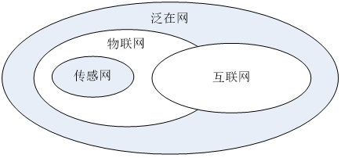
1.4 无线传感器网络与物联网
泛在网以无所不在、无所不包、无所不能为基本特征，以实现任何时间、任何地点、任何人、任何物都能顺畅地通信为目标，是人类通信服务的极致。“5C+5Any”是泛在网络的关键特征，5C分别是：融合、内容、计算、通信、连接；5Any分别是：任意时间、任意地点、任意服务、任意网络、任意对象。
图1-4-1 传感网与物联网、互联网的关系

Slide 36
1.5 无线传感器网络的标准化
1.5.1 ISO/IEC JTC1 WG7标准框架
ISO/IEC JTCI (国际标准化组织/国际电工委员会的第一联合技术委员会) 是一个信息技术领域的国际标准化委员会。
ISO/IEC JTCI是在原ISO/TC97 (信息技术委员会)、IEC/TC47/SC47B (微处理机分委员会)和IEC/TC83 (信息技术设备)的基础上，于1987年合并组建而成的。
2009年10月，ISO/IEC JTC1全体会议在以色列召开，会上正式通过了成立传感器网络标准化工作组(ISO/IEC JTC1 WG7)的决议。
ISO/IEC JTC1 WG7将其他的国际标准组织以及各分技术委员会协调在一起，建立了一个统一构架，制定了标准体系相关的系列标准；确定了在各行业应用领域内传感器网络存在的差异性以及共性等，同其他的标准组织实现共享信息；推动了各工作组之间能够在传感器网络研究领域内充分实现信息交流以及共享等。

Slide 37
1.5 无线传感器网络的标准化
目前， ISO/IEC JTC1 WG7工作组制定了3项传感器相关标准(ISO/IEC WD29182、ISO/IEC NP30101、ISO/IEC WD20005)。
在ISO/IEC JTCE WG7的研究投告中，列出了与无线传感器网络相关的标准，主要包括ISO系列相关标准、IEC系列相关标准、ITU-T系列相关标准、IEEE 802.15系列相关标准、IEEE 1451系列相关标准、IEEE 1588相关标准、ISA100相关标准、ZigBee联盟标准、IETF相关标准和OGC OpenGIS相关标准等。
表1-5-1 ISO/IEC JTC1 WG7传感器网络标准制定
编号 | 名称
ISO/IEC WD29182 | 第一部分：概述和需求
 | 第二部分：词汇表
 | 第三部分：参考结构
 | 第四部分：实体模型
 | 第五部分：接口定义
 | 第六部分：应用配置
ISO/IEC NP30101 | 第七部分：智能网络系统中传感器网络及其接口的互操作指南
ISO/IEC WD20005 | 智能传感器网络中支持协作信息处理的服务和接口

Slide 38
1.5 无线传感器网络的标准化
1.5.2 lEEE 802.15系列相关标准
1998年3月，IEEE 802.15工作组成立。该工作组致力于WPAN网络的物理层和MAC层的标准化工作，该系列标准主要包含以下内容。
（1）IEEE 802.15.1标准：主要用于蓝牙无线通信标准。这是一个中等速率、近距离的WPAN网络标准，通常用于手机、PDA等设备的短距离通信。
（2）IEEE 802.15.2标准：主要研究蓝牙标准和Wi-Fi标准之间的兼容性。为所有工作在2.4GHz频带上的WPAN和WLAN无线共存应用建立一个标准。
（3）IEEE 802.15.3标准：主要研究UWB（UltraWideBand，UWB）标准，该标准主要考虑无线个域网在多媒体方面的应用，追求更高的传输速率与服务品质。
（4）IEEE 802.15.4标准：主要针对低速无线个人局域网WPAN进行研究。该标准把低功耗、低速率、低成本作为重点研究目标，旨在为个人或者家庭范围内不同设备之间的低速互联提供统一标准。
（5）IEEE 802.15.5标准：研究WPAN的无线网状网(Mesh)组网。该标准致力于研究提供Mesh组网的物理层及MAC层的必要机制。
（6）IEEE 802.15.6 标准：主要针对医疗环境下应用的人体局域网标准。用于对病人的身体特征实现连续实时的动态监测。旨在为卫生保健系统构建一个完全的无线传感器网络。

Slide 39
1.5 无线传感器网络的标准化
无线传感器网络中较为主要的通信技术是基于IEEE 802.15.4标准的无线个域网技术，其规定了面向低速无线个域网的物理层和媒体介入控制层（MAC）规范。该标准规范的目标是面向10~100m的短距离应用，具有低速、容易布设、较为可靠的数据传输、短距离操作、超低成本和合理的电池生命周期等特点。IEEE 802.15.4标准工作组于ISM频段定义了2450MHz频段和868/915MHz频段的两个物理层规范，这两种物理层规范均基于直接序列扩频技术，对于不同频段的物理层，其码片的调制方式各不相同，见表1-5-2。
表1-5-2 IEEE 802.15.4标准各频点主要物理层参数
频点 | 868MHz | 915MHz | 2.4GHz
带宽 | 0.6MHz | 2MHz | 5MHz
信道数 | 1 | 10 | 16
码片调制方式 | BPSK（二进制相移键控） | BPSK | OQPSK（偏移四相相移键控）
传输速率 | 20kbit/s | 40kbit/s | 250kbit/s
应用区域 | 欧洲 | 美国 | 全球

Slide 40
1.5 无线传感器网络的标准化
1.5.3 IEEE 1451系列相关标准
IEEE及美国国家标准技术总局(NIST) 联合推出了IEEE 1451网络化智能传感器接口标准。该标准的推出使得各厂商研制的网络化智能传感器能够相互兼容，实现了各厂商传感器之间的互操作性与互换性。 1）IEEE 1451.1
IEEE 1451.1定义了网络独立的信息模型，它使用了面向对象的模型定义提供给智能传感器及其组件。该标准通过采用一个标准的应用编程接口(API) 来实现从模型到网络协议的映射。同时，该标准以可选的方式支持所有的接口模型的通信方式，如其他的IEEE 1451标准所提供的STIM、TBIM和混合模式传感器。 2）IEEE 1451.2 IEEE 1451.2规定了一个连接传感器到微处理器的数字接口，描述了电子数据表格TEDS及其数据格式，提供了一个连接STIM和NCAP的10线的标准接口，使制造商可以把一个传感器应用到多种网络中，使传感器具有“即插即用”的兼容性。该标准没有指定信号调理、信号转换或TEDS如何应用，由各传感器制造商自主实现，以保持各自在性能、质量、特性与价格等方面的竞争力。

Slide 41
1.5 无线传感器网络的标准化
1.5.3 IEEE 1451系列相关标准
3）IEEE 1451.3 IEEE 1451.3定义标准的物理接口指标，为以多点设置的方式连接多个物理上分散的传感器。例如，在某些情况下，由于恶劣的环境，不可能在物理上把TEDS嵌入在传感器中。IEEE 1451.3标准提议以一种“小总线”方式实现变送器总线接口模型，这种小总线因足够小且便宜可以轻易地嵌入到传感器中，从而允许通过一个简单的控制逻辑接口进行最大量的数据转换。 4）IEEE 1451. 4
IEEE 1451.4 定义了一个混合模式变送器接口标准，如为控制和自我描述的目的，模拟量变送器将具有数字输出能力。它将建立一个标准允许模拟输出的混合模式的变送器与IEEE 1451 兼容的对象进行数字通信。每一个IEEE 1451.4兼容的混合模式变送器将至少由一个变送器、一个TEDS控制和传输数据进入不同的已存在的模拟接口的接口逻辑。变送器的TEDS很小，但定义了足够的信息，可允许一个高级的1451对象来进行补充。

Slide 42
1.5 无线传感器网络的标准化
1.5.3 IEEE 1451系列相关标准
5）IEEE 1451.5 IEEE 1451.5标准即无线通信与变送器电子数据表格式(Wireless Communication and Transducer Electronic Data Sheet Formats)。标准定义的无线传感器通信协议和相应的TEDS，旨在现有的IEEE 1451框架下，构筑一个开放的标准无线传感器接口。 6）IEEE 1451.6
IEEE 1451.6 标准用于本质安全和非本质安全的应用，基于CANopen协议的变送器网络接口标准主要致力建立在CANopen协议网络的多通道变送器模型， 定义了一个安全的CAN物理层。

Slide 43
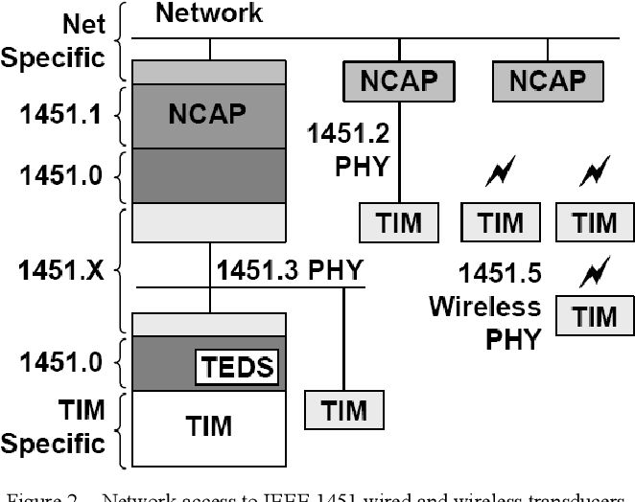
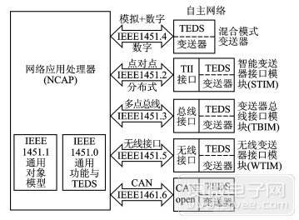
1.5 无线传感器网络的标准化
1.5.3 IEEE 1451系列相关标准

Slide 44
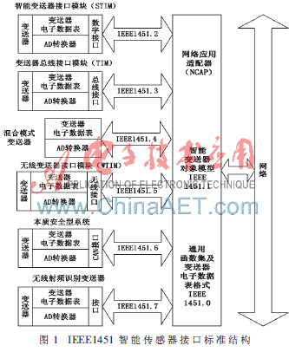
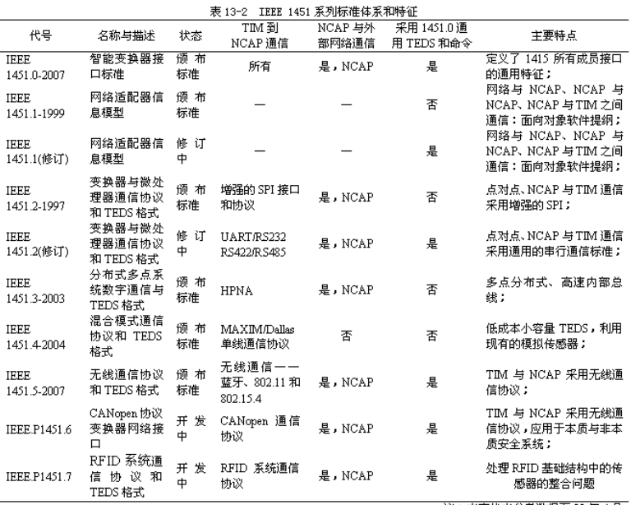
1.5 无线传感器网络的标准化
1.5.3 IEEE 1451系列相关标准

Slide 45
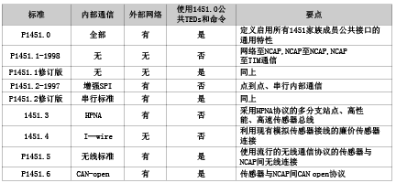
1.5 无线传感器网络的标准化
1.5.3 IEEE 1451系列相关标准

Slide 46
1.6 无线传感器网络的应用
1）WSN在军事与安全方面的应用
2）WSN在环境监测方面的应用
3）WSN在医疗健康方面的应用
4）WSN在智能交通方面的应用
5）WSN在农林业方面的应用
6）WSN在智能家居中的应用
7）WSN在工业生产中的应用

Slide 47
无线传感器网络技术的研究与发展
纳米无线传感器
网络NWSN
地下无线传感器网络WUAN
无线传感器与执行器网络WSAN
向全方位、智能化与微型化方向发展
水下无线传感器网络UWAN
无线多媒体传感器
网络MWSN
传统意义上的WSN
Notes:
可见，无线传感器网络在向全方位、智能化、微型化方向发展。衍生出一些典型的无线传感器网络有无线传感器与执行器结合的WSAN(Wireless Sensor and Actor Network)网络、纳米WSN（NWSN）(Wireless Nano Sensor Networks, WNSN)、地下WSN（(Wireless Underground Sensor Network,WUSN)、水下WSN(Underwater wireless sensor network, UWSN)、无线多媒体传感器网络（Wireless Multimedia Sensor Network,WMSN)等等。大家注意一下，这些网络名称的叫法不太统一，有的以无线W开头，有的以应用像U开头，大家在使用的时候注意要标注清楚。

Slide 48
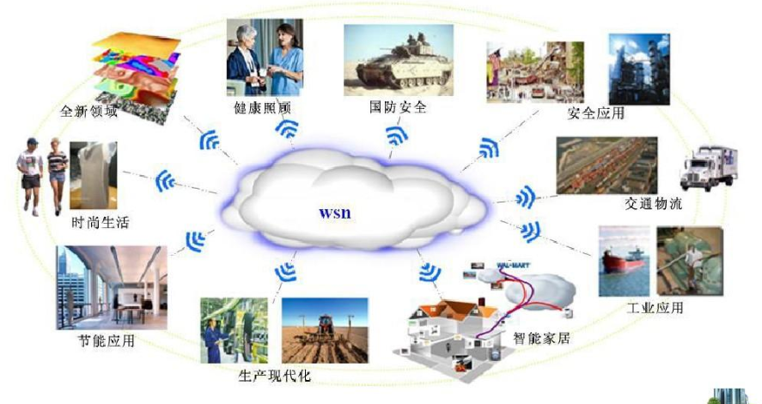
无线传感器网络的应用领域
Notes:
WAN在各行各业有非常广阔的应用前景，像现在经常说到的智能家居、智慧医疗等等包含智能、智慧字眼的基本都属于WSN或物联网的应用，WSN和物联网的区别我们后面再具体介绍。这幅图中列举出一些应用领域，例如在军事和安全方面的应用智能安防、智慧交通、智能物流、工业中的应用智能制造……智慧农业、智能电网、智能手环、智慧医疗，以及可以拓展到一些全新的领域。

Slide 49
习题1
1. 简述无线传感器网络的概念和特点。 2. 简述无线传感器网络的关键技术。 3. 简述无线传感器网络和物联网、互联网的关系。 4. 无线传感器网络的相关标准有哪些？ 5. 简述无线传感器网络的应用。

Slide 50
THANKS

